Slide 1
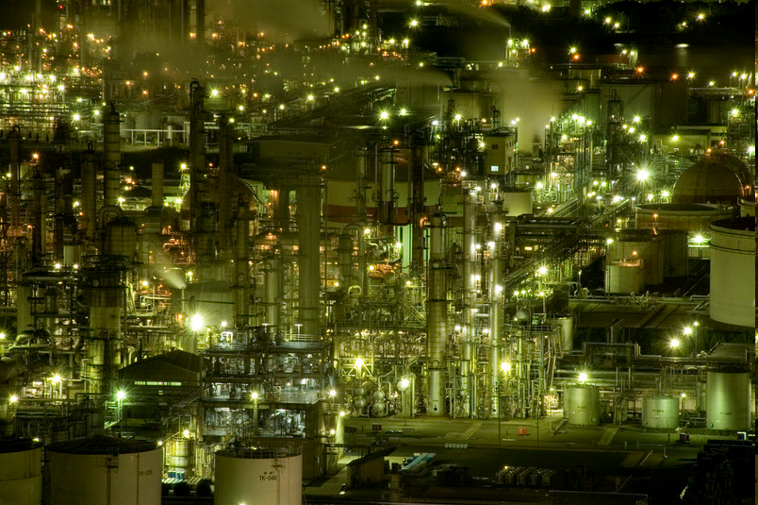
Vállalati energiahatékonyság
Haddad Richárd

Slide 2
Igények
EU Direktíva 27/2012
2015 évi LVII. törvény (EU direktíva hazai implementációja)
122/2015 Korm. rendelet Energetikai audit és szakreferens feladatát definiálja
176/2017 Korm. Társasági adó felhasználása energiahatékonyságra
*264/2008 (XI. 06.) Korm. Rendelet a hűtő/fűtő berendezések energetikai felülvizsgálatáról
1/2020. (I.16.) MEKH rendelet (2020. júliusban pontosítás) az almérők kiépítésére vonatkozó szabályozás

Slide 3
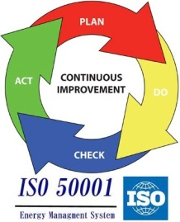
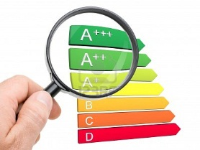

EU 2012/27/EU Irányelve
Energiahatékonysági célkitűzések alapja tagállami szinten
  Épületek felújítása
  Közintézmények példamutató szerepe
Közintézményi beszerzés
  Energiahatékonysági kötelezettségi rendszerek
  Energiaszolgáltatók évi 1,5%-os fogyasztói energiafelhasználás csökkentése
  Energia auditok és energiagazdálkodási rendszerek
  Nem KKV-k kötelező auditja / ISO 50001
  KKV-k auditálásának elősegítése
  Fogyasztásmérés
  Számlainformációk

Slide 4
2015 évi LVII. törvény
Alapvetően az EU direktíva hazai alkalmazási területeit definiálja az energiahatékonyság témakörében (pl. nagy vállalatok):
4 évenkénti audit vagy
ISO 50 001 Energia Irányítási Rendszer
Továbbá a jelentős fogyasztással bíró fogyasztók:
Szakreferens
Almérés

Slide 5
122/2015 Korm. rendelet Energetikai audit és szakreferens feladatát definiálja
Az audit tartalmi elemei (rendelet 13. §):
naprakész, mért, visszakövethető adatokra kell épülnie, tartalmaznia kell a szállításra fordított energia (üzemanyag) felhasználást is
életciklus költségelemzésen kell bemutatni az egyes javaslatok megtérülését
arányosnak és reprezentatívnak kell lennie, hogy valós képet mutasson
ki kell terjednie az alábbiakra:
  az alkalmazott energiahordozók költségeinek meghatározására
  a fogyasztási trendek, bázisértékek és fajlagos értékek meghatározására
  az energiapazarlási pontok megkeresésére és bemutatására
  a költséghatékonyabb energia-felhasználási módok feltárására és elemzésére, a megújuló energiaforrások alkalmazásának lehetőségére, valamint a fejlettebb üzemeltetési eljárások és esetleges új berendezések bemutatására.
részletes és hitelesített számításokkal kell bemutatni a potenciális megtakarításokat

Slide 6
122/2015 Korm. rendelet Energetikai audit és szakreferens feladatát definiálja
Energetikai szakreferens igénybevételére az a gazdálkodó szervezet köteles, amelynek a tárgyévet megelőző 3 évben az éves energiafelhasználásának átlaga meghaladja:
400 000 kWh villamos energiát,
100 000 m³ földgázt vagy
3 400 GJ (táv)hőmennyiséget.

Slide 7
122/2015 Korm. rendelet Energetikai audit és szakreferens feladatát definiálja
Szakreferens feladata:
szakmai megfigyelőként és tanácsadóként részt vesz a rendszeres energetikai auditálás lefolytatásában, valamint az EN ISO 50001 szabvány szerinti energiagazdálkodási rendszer kialakításában és működésének figyelemmel kísérésében,
javaslatokat fogalmaz meg energiahatékony üzemeltetési megoldásokkal, energiahatékonysági fejlesztési lehetőségekkel kapcsolatban,
gondoskodik a végrehajtott energiahatékonysági fejlesztések, alkalmazott üzemeltetési megoldások által elért energiamegtakarítási eredmények kimutatásáról,
az igénybevételére köteles gazdálkodó szervezet számára havi jelentést készít tevékenységéről, az igénybevételére köteles gazdálkodó szervezet tárgyhavi energiafogyasztásának mértékéről és annak értékeléséről a korábbi fogyasztási adatok, beruházások, fejlesztések, valamint egyéb körülmények tükrében,
összefoglaló éves jelentést készít az igénybevételére köteles gazdálkodó szervezet számára készített havi jelentések alapján a tárgyévet követő év május 15-ig a végrehajtott energiahatékonysági fejlesztések, alkalmazott üzemeltetési megoldások által elért energiamegtakarítási eredményekről, amelyet az igénybevételére köteles gazdálkodó szervezet május 31-ig honlapján közzétesz,
ellátja az energia beszerzéssel, energiabiztonsággal, energiahatékonysággal kapcsolatos, hatáskörébe utalt feladatokat.

Slide 8
Társasági adó felhasználása energiahatékonyságra
Minden olyan szervezet, amely rendelkezik energiahatékonysági beruházással, van lehetősége adókedvezményt igényelni.
Energiahatékonysági célokat szolgáló beruházás üzembe helyezése és üzemeltetése esetén az üzembehelyezést követő adóévben vagy a beruházás adóévében vagy az azt követő 5 évben van lehetőség igénybe venni a kedvezményt.
A kedvezmény mértéke a beruházási költség 30%, de nem haladhatja meg a 15 mEUR megfelelő forintösszeget.
A kedvezmény akkor vehető igénybe, ha az adózó a beruházás részét képező valamennyi eszközt használatba veszi és üzemelteti az üzembe helyezést követő 5 évig.
Abban az esetben nem vehető igénybe a kedvezmény, ha a beruházás egy adott uniós szabványnak felel meg, ha a cég végelszámolás vagy egyéb nehéz hasonló helyzetben áll

Slide 9
Társasági adó felhasználása energiahatékonyságra
Az igénylés benyújtásához szüksége van egy minőségi igazolásra, amelyet energetikai auditáló szervezet állít.
Két dokumentumot kell létrehozni:
Egyet a beruházás üzembehelyezése előtt, és
egyet az üzembehelyezést követően,
Tartalmaznia kell az első dokumentumnak:
becslést az energiamegtakarításról
becslést az energiafogyasztással kapcsolatban,
megállapítások módszerét,
második dokumentumnak:
érintett műszaki rendszerre vonatkozó energetikai auditot.

Slide 10
Almérők kiépítésére vonatkozó szabályozás
Szakreferens kötelezett (2022. január 1-ig) :
elsősorban az 50 kW névleges teljesítményt meghaladó önálló villamos berendezések, és 70 kW névleges elektromos teljesítményt meghaladó hőtermelő és klímaberendezések betáplálási pontjaira (2021. január 1-ig 100 kW ill. 140 kW teljesítményt meghaladó gépek betáplálási pontjaira);
másodsorban a 100 kW legnagyobb egyidejű teljesítményt meghaladó gépsorok, gyártósorok, épületek stb. betáplálási pontjaira (2021. január 1-ig 200 kW legnagyobb egyidejű teljesítmény felett), mely érték számításánál az első pont szerinti (már almérővel mért) berendezések figyelmen kívül hagyhatók

Slide 11
Almérők kiépítésére vonatkozó szabályozás
Almérőt akkor kell felszerelni ha a villamosenergia-felhasználás a beépített teljesítmény és az üzemidő alapján nem határozható meg
Minden 100 kW feletti névleges teljesítményű önálló villamos berendezés (különösen a kompresszorok, motorok, szivattyúk, egyéb hajtások és technológiai berendezések)
Minden 140 kW feletti névleges elektromos teljesítményű hőtermelő és klímaberendezés
Ha a villamosenergia-felhasználás a beépített teljesítmény és az üzemidő alapján nem határozható meg, különösen azon berendezések vagy berendezéscsoportok esetében, amelyek szabályozás vagy vezérlés alapján az üzemidejük egy részében:
  a beépített teljesítménynél alacsonyabb teljesítményszinten is üzemszerűen tudnak működni, vagy
  működésüket képesek leállítani, amit üzemóra-számláló nem rögzít

Slide 12
Almérők kiépítésére vonatkozó szabályozás
Legalább negyedóránkénti mérésre legyen alkalmas
Legalább „B” pontossági osztályú (1,5% hibahatáron belüli mérésre legyen alkalmas)
Váltóáramú hatásos villamos energia mérésére szolgáló fogyasztásmérő, vagy fogyasztásmérő rendszer, amely alkalmas a mért értékek tárolására, vagy adatgyűjtő rendszerbe tárolás céljából történő továbbítására

Slide 13

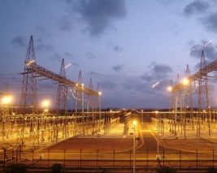
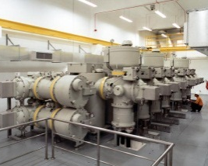
Igények
ENERGETIKUS
Adatgyűjtő és Felügyeleti Rendszer
Energetikai Információs Rendszer
E-TÁMOGATÁS
Partnerség a sikerhez

Slide 14
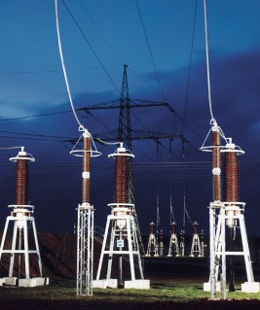
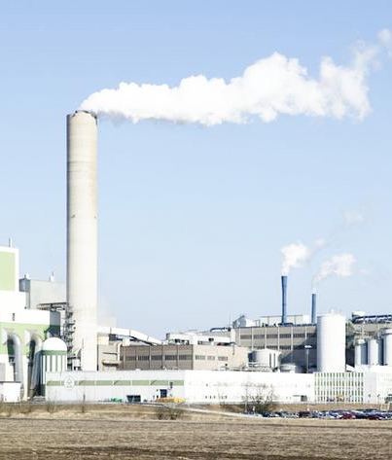
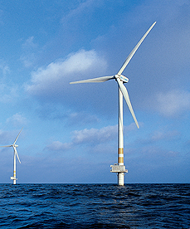
ENERGETIKUS
Funkciók
Funkciók
  Adatgyűjtés és tárolás
  Adat megjelenítés és értékelés
  Eseménynapló
  Riasztás – terhelés, feszültségesés
  Adatkonverzió
  Energetikusok támogatása – grafikonok / táblázatos formátum
  Alaprendszer az ISO 50 001 és Energy Audit folyamathoz
  Módosítható és könnyen bővíthető
  Egyszerű használat
  Windows operációs rendszer alapú

Slide 15
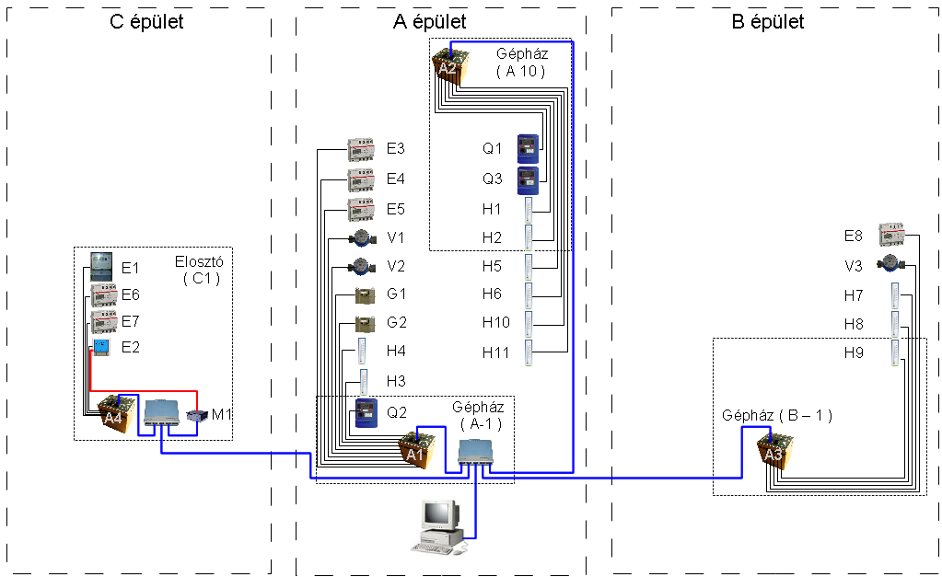
Energetikus – Rendszer Architektúra

Slide 16
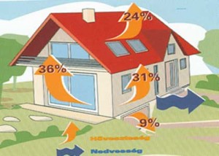
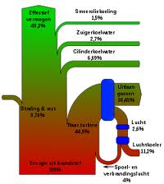
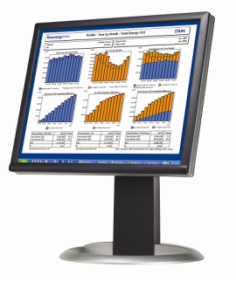
ISO 50 001 - Energy Efficiency r
Motiváció és Célok
  Motivációk és Célok
    Energia felhasználás hatékonyságának növelése
    Energia felhasználás csökkentése
    CO₂ kibocsátás és a környezeti behatások csökkentése
    Fenntartható környezet és egyensúly
    Költségek csökkentése
    Megtakarítások
  … összhangban az MSZ EN 16001 szabvány ajánlásaival

Slide 17
ISO 50001 Energetikai Irányítási Rendszer
  ISO50001 (MSZ EN 16001) energetikai irányítási rendszer
    Irányítási rendszer területi lehatárolása
    Vállalat energiapolitikája
    Energetikai tényezők azonosítása
    Jogi megfelelés
    Energiapolitikai célok, programok kitűzése
    Felelősségi körök
    Kommunikáció
    Rendszer dokumentáció
    Dokumentumok kezelése
    Működés szabályozása
    Mérések
    Kiértékelések - megfelelés
    Feljegyzések kezelése
    Belső audit /Vezetőségi felülvizsgálat

Slide 18
On-Line Energetikai Audit
  On-Line Energetikai Audit
    Naprakész műszaki dokumentáció
    Vállalat energia térkép
      Energiatermelés hatékonysága
      Energiaelosztás hatékonysága
      Energiafelhasználás hatékonysága
      Épületenergetikai számítások
    Energia audit kiértékelések – belső vagy külső energetikus által
    On-line energiatérkép – valós adatok valós időben
    Automatikus jelentéskészítés
    Versenypiaci modul
    Eszköz nyilvántartás

Slide 19
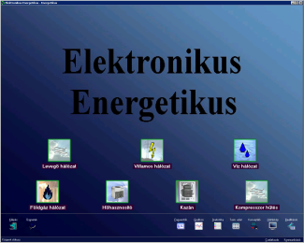
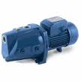
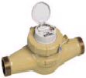





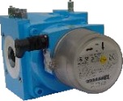

Meglévő Adatgyűjtő- és Felügyeleti Rendszer Séma
MANAGEMENT
Off –Line
adatok
TERMELÉS
KONTROLLING
Off –Line
adatok
Off –Line
adatok
ÜZEMELTETÉS
On –Line
adatok
Off –Line
adatok
Off –Line
adatok
Off –Line
adatok
Off –Line
adatok
Ethernet
/ LAN
Vízrendszer
Felügyeleti rendszer
Honeywell
Felügyeleti rendszer
Földgáz /
Ipari gáz Rendszer
Villamos energia
SCADA
Sűrített levegő
Felügyeleti rendszer
On –Line
adatok

Slide 20





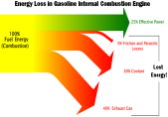

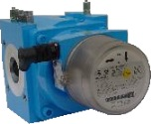
Rendszer Séma
MANAGEMENT
On –Line
adatok
TERMELÉS
KONTROLLING
ÜZEMELTETÉS
On –Line
adatok
On –Line
adatok
On –Line
adatok
On –Line
adatok
On –Line
adatok
On –Line
adatok
On –Line
adatok
Ethernet
/ LAN
Vízrendszer
Felügyeleti rendszer
Honeywell
Felügyeleti rendszer
Földgáz /
Ipari gáz Rendszer
Villamos energia
SCADA
Sűrített levegő
Felügyeleti rendszer
On –Line
adatok

Slide 21
Energia Megtakarítás
Jelenlegi energia költségek
Gyors megtérülés
Energetikai Információs Rendszer bevezetését követően jellemzően azonosításra kerülnek a 0 vagy alacsony erőforrás és/vagy beruházási költségű projektek, melyek azonnal el lehet végezni.
Energia költség
ISO 50 001 rendszerrel nyert haszon
Elvesztegetett energia költség
Jövőbeli Projektek
Az energia megtakarító projektek azonosítása és az Energia Terv elkészítése után a projektek bevezetésre kerülnek az előre meghatározott ütemterv szerint
Megtakarítható energiaköltség
Elméleti energia szükséglet
Helyszíni Felmérés ISO 50 001 rendszer bevezetés
Támogatás ISO 50 001 használata
Projekt Megvalósítás

Slide 22
Projekt Folyamat
ISO 50 001 - Energy Efficiency
Kapcsolat / Elkötelezettség
Helyszíni felmérés
Megvalósítás
Üzleti kapcsolat
Titoktartás
Megállapodás
Elkötelezettség
Helyszíni felmérés:
Technológia / Energia
Adat / Mérések
Folyamatok/ Viselkedés
Dokumentáció
Mérések meghatározása
Elsődleges értékelések
Tervezés
Terepi készülékek telepítése
Adatgyűjtő rendszer telepítése
Kommunikációs rendszer telepítése
Interfész fejlesztés a meglévő felügyeleti rendszerekhez
Adatkezelés és tesztelés
Támogató SW telepítés & beállítás
Riport fejlesztés
Oktatás

Slide 23
SW Támogatás
ENEFEX® - Energy Efficiency Explorer
IT Eszközök
Adatkezelés
SW implementation
SW Karbantartás
Raid Servers
UPS 99,99%
Hőm. 99,999%
Szélessávú Internet
Napi adatmentés külső szerverre
Tűzjelzés
Biztonsági Rendszerek
Hardware frissítés
Hardware karbantartás
Rendszer Adminisztrátor
Adattárolás
On-Line adathozzáférés
Riasztások
Központi díjak frissítése
Törvények, rendeletek
Hot-Line
Egyedi alkalmazás fejlesztés
SW frissítés
Operációs Rendszer frissítés
Felhasználói Kézikönyv frissítés
Felhasználói találkozók
Oktatás

Slide 24
Mérnöki Támogatás
ENEFEX® - Energy Efficiency Explorer
Vizsgálat
Támogatás
Projekt
Specifikáció Kivitelezés
Lehetőségek
Vizsgálat SW alkalmazásával:
Mérések
Energetikai Rendszerek
Technológiák
Termelés
Épületek
Támogatás:
Számla rögzítés
Riportok
Módosítások – pl. új költséghely, mérő, riport
Adatimport
Energia Hatékonysági lehetőségek azonosítása:
SW segítségével
Vizsgálat
Műszaki számítások
Gazdasági számítások
Lista
Közös egyeztetések
Fontossági sorrend
Projekt lista
Quick win
Azonnali projektek
Nem részletezett projektek
Energia hatékonysági lehetőségek mátrix
Műszaki Specifikáció tartalmazva:
Kockázat – műszaki, OHS
Jelenlegi rendszer értékelés
Megtakarítás
Megtérülés becslést
Megoldás beruházás becslést
Előnyök ellenőrzés
Mérések
SW módosítás
Pályáztatás / Szakértő
Projekt Menedzsment
Felügyelet
Fővállalkozó

